Slide 1
Matematika
2-sinf

Slide 2
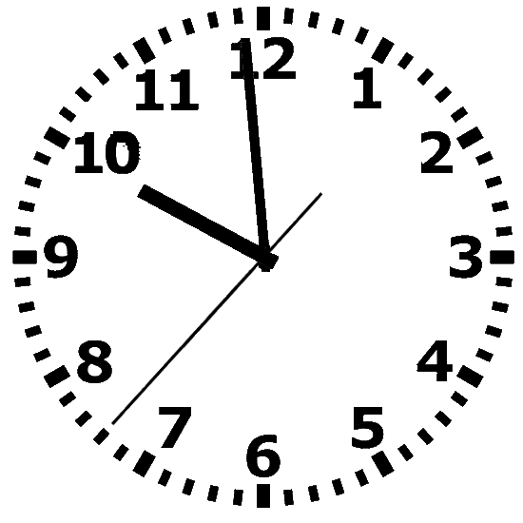
Mavzu: Vaqt va vaqt birliklari

Slide 3
Mustaqil topshiriqni tekshirish:
157-bet. 5-topshiriq

Slide 4
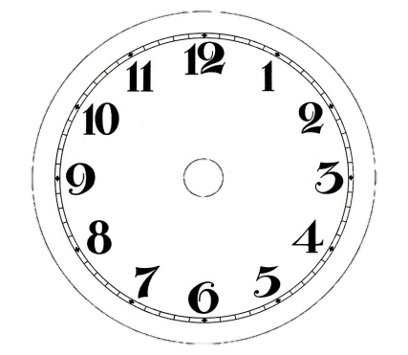
Bir xil vaqtni ko‘rsatayotgan soatlarni tutashtiramiz.
5.
4:00
5:30
6:30

Slide 5
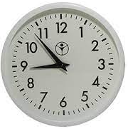
Eslaymiz:
soatning katta mili – minutlarni ko‘rsatadi.
1.
1 oraliq = 1 minut
Soatdagi chiziqchalar soni
60 ta. Bitta chiziqchadan boshqasigacha bo‘lgan oraliq
1 minutni bildiradi.
5 minut

Slide 6
Vaqtning o‘qilishi va belgilanishini eslab qolamiz.
Bir yarim bo‘ldi
15 ta kam bir
Birdan
7 minut o‘tdi

Slide 7
Vaqtning o‘qilishi va belgilanishini eslab qolamiz.
1 sutka = 24 soat
1 soat = 60 minut
Yarim soat = 30 minut

Slide 8
2.
Rasmlarga mos keluvchi vaqtlarni aytamiz.
:
:
12 30
9 00

Slide 9
3.
Film namoyishi davomiyligi 3 soat-u 15 minut. U soat 8:30 da boshlansa, qachon tugaydi?
Film 11:45 da tugaydi.

Slide 10
4.
Hisoblaymiz.
60
20
(50+10):6
(100-80):2
=10
=10
40
40
(80-40)+6
=46
70-(43-3)
=30

Slide 11
Mustaqil topshiriq: 158-bet. 5-topshiriq

Slide 12
5.
Qaysi soatlar bir xil vaqtni ko‘rsatmoqda?
04:05
12:20
08:45

Slide 13
Uy vazifani tekshirish
E’tiboringiz uchun rahmat!

